Slide 1

Минская городская организация
Белорусского профессионального союза работников образования и науки
Формирование культуры безопасности труда.
Профсоюзный информационно-образовательный проект «Vision Zero» в учреждении образования»

Slide 2
Важнейшее условие устойчивого социально-экономического развития общества
трудовая активность всех его членов и обеспечение безопасности их жизнедеятельности

Slide 3
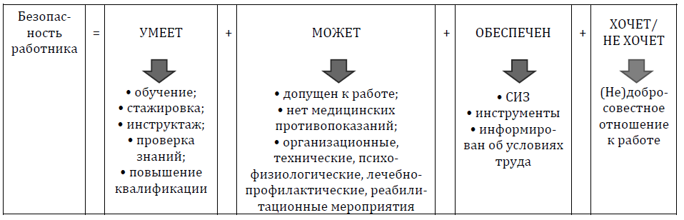
Почему работники игнорируют опасность?

Slide 4

Принципы обеспечения безопасности
ОРИЕНТИ-РУЮЩИЕ
УПРАВЛЕН-ЧЕСКИЕ
ТЕХНИ-ЧЕСКИЕ
ОРГАНИЗА-ЦИОННЫЕ

Slide 5

Ключевые этапы формирования культуры безопасности на уровне организации
ЭТАП 1. Участие (вовлеченность) работников в непрерывном развитии культуры безопасности в организации.
ЭТАП 2. Анализ опасного поведения работников.
ЭТАП 3. Выстраивайте взаимодействие по вопросу безопасности на всех уровнях: от простого рабочего до топ-менеджеров.
ЭТАП 4. Сформируйте атмосферу доверия и развивайте коммуникацию.
ЭТАП 5. Поддерживайте и совершенствуйте культуру безопасности.

Slide 6

По данным Международной организации труда, более 2,3 млн. человек в год лишаются жизни из-за несчастных случаев на производстве. Около 313 миллионов работников ежегодно становятся инвалидами в результате производственных травм и еще 160 млн. теряют здоровье из-за профзаболеваний.

Slide 7

ПОЧЕМУ БЕЗОПАСНОСТЬ ВАЖНА
Знание и понимание –
не одно и то же.
Каждый человек работает, чтобы жить.
А не наоборот.
Это справедливо в равной степени для Вас и
для любого работника, который работает на Вас.
Серьезная травма может оказать невероятный
эффект на отношение персонала к работе.
Если работник вынужден подвергать риску свою
жизнь и здоровье, никакая цель бизнеса вне
зависимости от степени ее важности, не может
это оправдать.

Slide 8
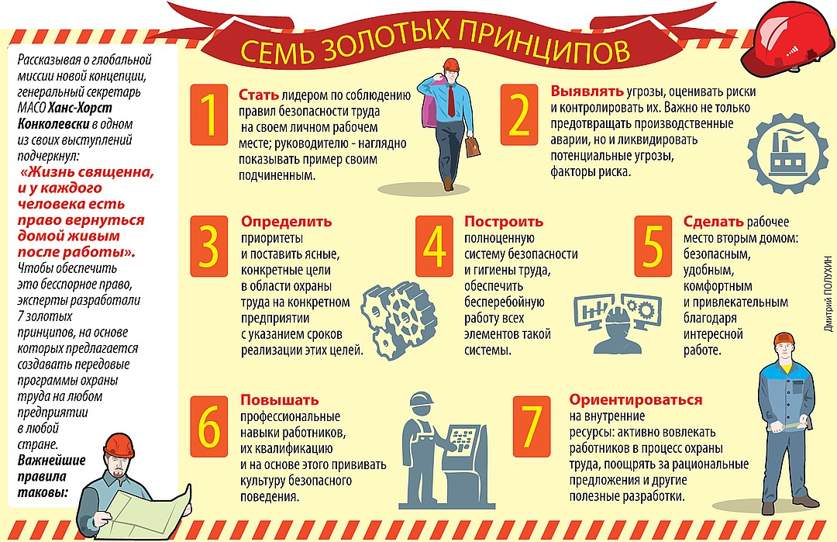

Slide 9

Профсоюзный информационно-образовательный проект
«Vision Zero» в учреждении образования»

Slide 10
ОПЕРАТИВНЫЕ ДАННЫЕ
о погибших на производстве в разрезе областей Республики Беларусь за январь-декабрь 2021 года в сравнении с аналогичным периодом 2020 года
Наименование административно-территориальной единицы | Всего |  | На 100 тыс. работающих
 | январь-декабрь 2020 | январь-декабрь 2021 | январь-декабрь 2020 | январь-декабрь 2021
Брестская область | 23 | 20 | 4,7 | 4,1
Витебская область | 10 | 11 | 2,4 | 2,7
Гомельская область | 15 | 20 | 3,0 | 4,0
Гродненская область | 15 | 14 | 3,8 | 3,6
Минская область | 39 | 39 | 6,5 | 6,5
г. Минск | 24 | 16 | 2,2 | 1,5
Могилевская область | 13 | 12 | 3,4 | 3,1
РЕСПУБЛИКА БЕЛАРУСЬ | 139 | 132 | 3,6 | 3,4

Slide 11
ОПЕРАТИВНЫЕ ДАННЫЕ
о тяжело травмированных на производстве в разрезе областей Республики Беларусь за январь-декабрь 2021 года в сравнении с аналогичным периодом 2020 года
Наименование административно-территориальной единицы | Всего |  | На 100 тыс. работающих
 | январь-декабрь 2020 | январь-декабрь 2021 | январь-декабрь 2020 | январь-декабрь 2021
Брестская область | 104 | 89 | 21,3 | 18,3
Витебская область | 85 | 74 | 20,6 | 18,0
Гомельская область | 78 | 78 | 15,7 | 15,7
Гродненская область | 82 | 73 | 20,9 | 18,6
Минская область | 120 | 141 | 19,9 | 23,4
г. Минск | 94 | 118 | 8,8 | 11,0
Могилевская область | 75 | 83 | 19,3 | 21,4
РЕСПУБЛИКА БЕЛАРУСЬ | 638 | 656 | 16,6 | 17,0

Slide 12
Наименование административно-территориальной единицы | Всего |  | На 100 тыс. работающих
 | январь-март 2021 | январь-март 2022 | январь-март 2021 | январь-март 2022
Брестская область | 4 | 10 | 0,8 | 2,1
Витебская область | 6 | 4 | 1,5 | 1,0
Гомельская область | 1 | 5 | 0,2 | 1,0
Гродненская область | 1 | 4 | 0,3 | 1,0
Минская область | 9 | 8 | 1,5 | 1,4
г. Минск | 4 | 11 | 0,4 | 1,0
Могилевская область | 4 | 8 | 1,1 | 2,2
РЕСПУБЛИКА БЕЛАРУСЬ | 29 | 50 | 0,8 | 1,3

Slide 13
ОПЕРАТИВНЫЕ ДАННЫЕ
о тяжело травмированных на производстве в разрезе областей Республики Беларусь за январь-март 2022 года в сравнении с аналогичным периодом 2021 года
Наименование административно-территориальной единицы | Всего |  | На 100 тыс. работающих
 | январь-март 2021 | январь-март 2022 | январь-март 2021 | январь-март 2022
Брестская область | 18 | 19 | 3,8 | 4,0
Витебская область | 20 | 23 | 5,0 | 5,8
Гомельская область | 20 | 12 | 4,1 | 2,5
Гродненская область | 13 | 12 | 3,4 | 3,1
Минская область | 36 | 30 | 6,2 | 5,1
г. Минск | 38 | 33 | 3,5 | 3,1
Могилевская область | 16 | 21 | 4,5 | 5,9
РЕСПУБЛИКА БЕЛАРУСЬ | 161 | 150 | 4,3 | 4,0
Источник: сайт Департамента государственной инспекции труда

Slide 14
СВЕДЕНИЯ
о несчастных случаях, произошедших с работниками
учреждений образования на производстве
Учреждения образования | 2017 |  | 2018 |  | 2019 |  | 2020 |  | 2021
 | Всего | В том числе | Всего | В том числе | Всего | В том числе с тяжелым исходом | Всего | В том числе с тяжелым исходом | Всего | В том числе с тяжелым исходом
 |  | с тяжелым исходом |  | с тяжелым исходом
г. Минск | 7 | 1 | 11 | 1 | 11 | 8 | 7 | 1 | 5 | 2

Slide 15
Основными причинами
несчастных случаев, произошедших в 2021 году, расследование которых завершено, явились:
среди прочих причин:
- нарушение требований по охране груда другими работниками – 5%;
- нарушение правил дорожного движения другими лицами – 4 %.

Slide 16
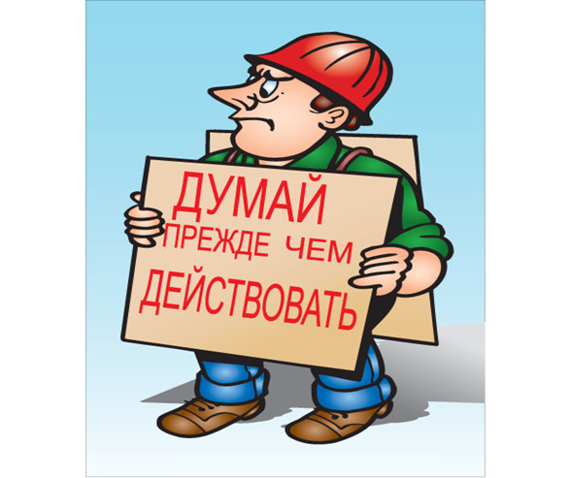


Список отраслей — лидеров по несчастным случаям и травматизму
Строительство.
Лесоводство и лесозаготовки
Растениеводство, животноводство и охота.
Высокий уровень травматизма также в системе ЖКХ, промышленности и на транспорте.

Slide 17

ОТВЕТСТВЕННОСТЬ
МОЖЕТ БЫТЬ:
ДИСЦИПЛИ-НАРНОЙ
АДМИНИСТ-РАТИВНОЙ
МАТЕРИАЛЬ-НОЙ
УГОЛОВНОЙ

Slide 18
Виды ответственности за нарушение требований охраны труда
Дисциплинарная ответственность
Административная ответственность (Кодекс об административных правонарушений)
Уголовная ответственность (Уголовный кодекс))
замечание
Нарушение правил охраны труда (ст. 306)
выговор
Штрафы должностных лиц
увольнение
1. Нарушение правил техники безоп-сти, промышленной санитарии или иных правил охраны труда должностным лицом, ответственным за их соблюдение, или индивидуальным предпринимателем (нарушение правил охраны труда), повлекшее по неосторожности профессиональное заболевание либо причинение тяжкого или менее тяжкого телесного повреждения
Нарушение правил охраны труда, повлекшее по неосторожности смерть человека либо причинение тяжкого телесного повреждения двум или более лицам
Нарушение требований по охране труда (ст. 10.13)
3. Деяние, предусмотренное частью 1 настоящей статьи, совершен-ное иным работающим
Нарушение законодательства о труде (ч. 5 ст. 10.12)
Нарушение правил расследова-ния и учета несч. случаев (ст.10.14)
1. Нарушение должностным или иным уполномоченным лицом работодателя или индивидуальным предпринимателем требований по охране труда
Непроведение нанимателем установленных законодательством случаях аттестации рабочих мест по условиям труда, нарушение порядка проведения аттестации рабочих мест по условиям труда…
Наказыв. ограничением свободы на срок до 5 лет или лишен. свободы на тот же срок с лишен. права занимать определенные должности или заним. определенной деят-тью или без лишения
наложение штрафа в размере от пяти до сорока базовых величин
Несообщение или несвоевремен-ное сообщение страхователем о несчастном случае на производстве... …
наложение штрафа в размере до пяти базовых величин
наказывается штрафом, или исправительн. ра-ботами на срок до 2 лет, или огранич. свободы на срок до 3 лет, или лише-нием свободы на тот же срок с лишен. права занимать опреде-ленные дол-ти. или заниматься определ. деят-тью или без лишения.
2. Деяние, предусмотренное частью 1 настоящей статьи, повлекшее травмирование работающих
Нарушение правил охраны труда, повлекшее по неосторож-ности смерть двух или более лиц
наложение штрафа в размере от восьми до сорока пяти базовых величин
наложение штрафа в размере от десяти до пятидеся-ти базовых величин
лишение свободы на срок от 3 до 7 лет с лишением права занимать определенные должности или заниматься определенной деят-ью или без лишения
наложение штрафа в размере от пяти до пятидесяти базовых величин, а на юридическое лицо – до ста базовых величин.

Slide 19
ОХРАНА ТРУДА – БОЛЬШЕ,
ЧЕМ ПРОСТО ОХРАНА ТРУДА
«Все мы должны стремиться к Нулевому травматизму. Многим это покажется невозможным, но это не так.
Более 3 млн сотрудников умирают на производстве.
Поэтому охрана труда должна быть гораздо больше, чем просто охрана труда.
Эта работа должна начинаться до рабочего места. Она должна начинаться с образования, семьи и общества».
генеральный секретарь МАСО Ханс-Хорст Конколевски

Slide 20
СПАСИБО ЗА ВНИМАНИЕ!

